Slide 1

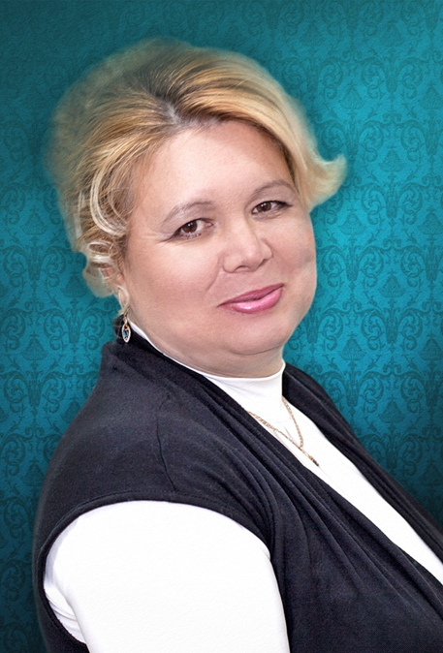
БАШКОРТСТАН РЕСПУБЛИКАСЫ УФА ШӘҺӘРЕ КАЛА ОКРУГЫ
ОРДЖОНИКИДЗЕ РАЙОНЫНЫҢ 98нче МӘКТӘБЕ МУНИЦИПАЛЬ БЮДЖЕТ
ГОМУМИ БЕЛЕМ БИРҮ УЧРЕЖДЕНИЕСЕ
Полилингваль белем бирү шартларында татар телен өйрәтүдә уен алымнары
Самигуллина
Ирина
Рим кызы
Уфа шәһәре 98нче мәктәбенең татар теле һәм әдәбияты укытучысы

Slide 2


Җир йөзендә иң зур байлык - кеше белән аралашу байлыгы.
А.Сент-Экзюпери.
“Яхшы оештырылган уен әйбәт эшкә охшый... Һәрбер уенның нигезендә барыннан да элек, хезмәт тырышлыгы, фикер тырышлыгы бар,”- дигән бөек педагог А.С.Макаренко.

Slide 3
Теманың өйрәнелү дәрәҗәсе
Ф.Ф.Харисов «Татар телен чит тел буларак өйрәтүнең фәнни-методик нигезләре» (2002),
А.Ш.Әсәдуллин, Р.А.Юсупов «Рус телендә сөйләшүче балаларга татар теле укыту методикасы нигезләре» (1998),
И.Л.Литвинов «Татарский язык в русской школе»(1994),
Ч.М.Харисова «Обучение татарскому произношению в русской школе» (2001),
С.Х.Айдарова «К знаниям через игру» (1998), «Дидактические условия дифференциации упражнений в процессе обучения русскоязычных учащихся татарскому языку» (2001) диссертациясе, «Игры на уроках татарского языка» (2004).
Пидкасистый П.И., Хайдаров Ж.С. Технология игры в обучении и развитии. - М.: РПА, 1996.
Элъконин Д.Б. Психология игры. - М., 1979.
Селевко Г.К. Современные образовательные технологии.(1998.) һ.б.

Slide 4
Эшемнең максаты:
татар теле һәм әдәбияты дәресләрендә туган телендә аралашырга өйрәтүдә уеннарның әһәмиятен күрсәтү.

Slide 5
Бурычлар:
- балаларда уен алымнары аша татар телен өйрәнүгә кызыксыну уяту,
- полилингваль белем бирү шартларында татар телен өйрәтүдә уен алымнарын дәресләрдә куллану һәм куллану үзенчәлекләрен барлау.

Slide 6


Г.К.Селевко уеннарны дүрт юнәлешкә аера:
- дидактик (белем дәрәҗәсен, танып-белү эшчәнлеген киңәйтү, белем һәм күнекмәләрне гамәли эшчәнлектә куллану, гомумуку күнекмәләрен үстерү һәм башкалар);
- тәрбияви (мөстәкыйльлек тәрбияләү, билгеле бер юнәлешләр, дөньяга караш тәрбияләү һ.б.);
- үстерелешле (игътибар, хәтер, сөйләм, фикерләүне, уку эшчәнлеген үстерү һ.б.);
- социальләштерүче (аралашуга өйрәтү һ.б.).

Slide 7

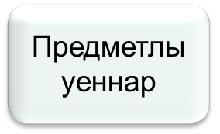
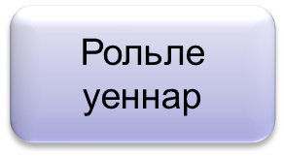

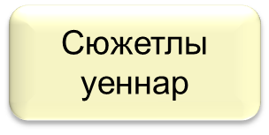
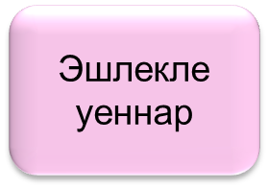

Slide 8
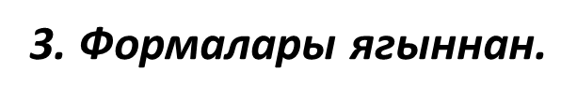
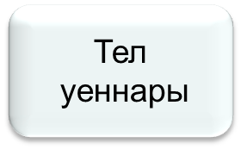
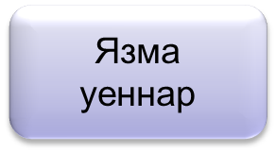
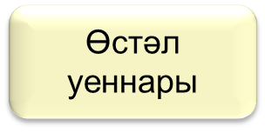
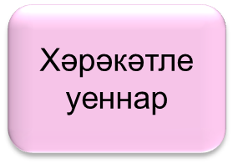

Slide 9

Помоги словам найти свой домик
Авыл, карт, дәфтәр, аю, төлке, бабай, укучы, каләм, песи, укытучы, урман, песнәк.
КЕМ?
НӘРСӘ?

Slide 10

“Яңа сүз” уены
Бу уенда укытучы үзе төрле сүзне куллана ала. Алынган сүздән башка сүзләр төзергә кирәк.
Үрнәк: Ташлык сүзеннән яңа сүзләр: таш, шат, каш, шатлык, ашлык, кыл, кал, лак, ал, ак, аш, тал,так, кыш..

Slide 11

Мәкальнең ахырын тап:
Кем эшләми- ... (ил сөйгән).
Тырышкан табар-... (ташка кадак кагар).
Эш сөйгәнне... (шул ашамый).
Ана күңеле балада- ... (күп тыңла).
Бүгенге әшне иртәгәгә ... (белеме бар меңне егар) .
Аз сөйлә... (бала күңеле далада) .
Көче бар берне егар... (калдырма)

Slide 12

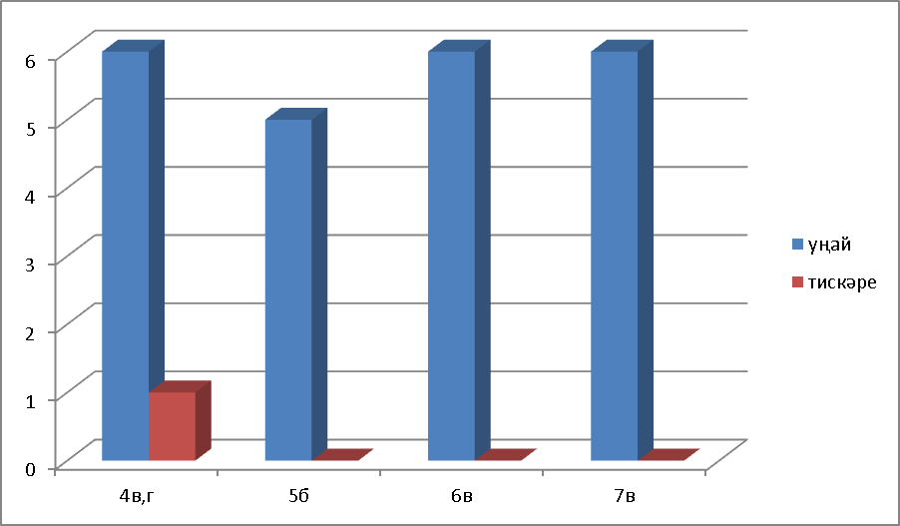
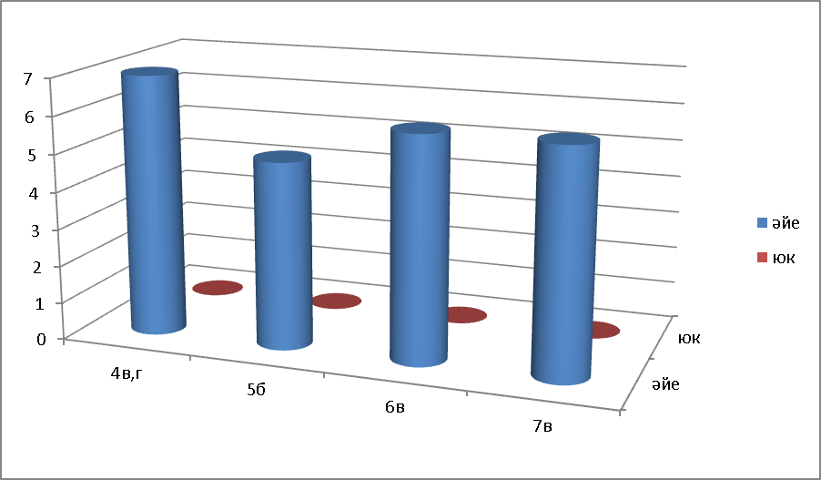
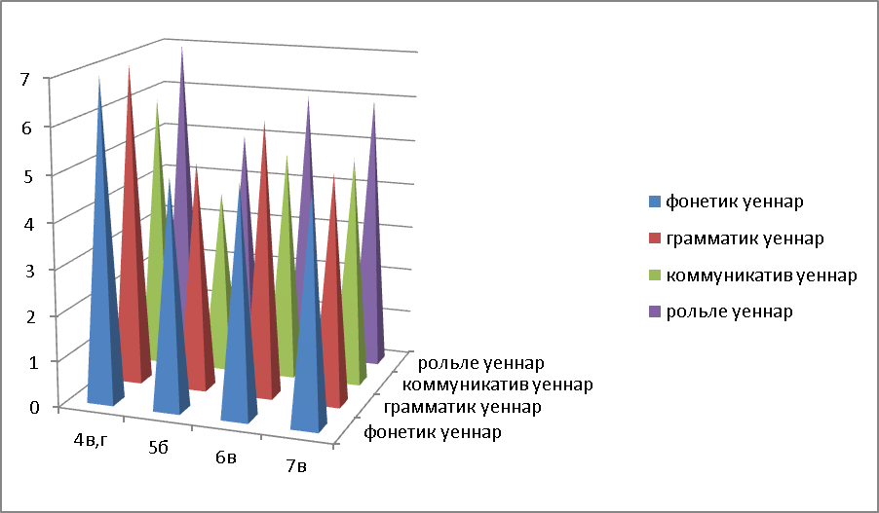
Укучыларның уен алымнарына карата мөнәсәбәте
Дәрестә уенга синең карашың? Дәрестә сиңа уйнарга ошыймы?
Сиңа нинди уеннар ошый?

Slide 13

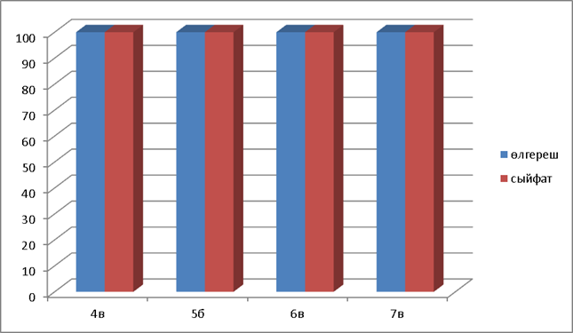
Предмет буенча өлгереш һәм белем сыйфаты

Slide 14

Уеннар уку-укыту процессының перспективалы формасы:
дәрестә уңай психологик мөхит тудырырга ярдәм итәләр;
мотивацияне көчәйтәләр һәм укучыларның эшчәнлеген арттыралар;
төрле ситуацияләрдә балаларга үзләренең булган белемнәрен һәм тәҗрибәләрен кулланырга ярдәм итәләр.

Slide 15



